Slide 1
Molecular line으로 본 G323 -SO, CH3OH, CH3CN Cube-
Group_3 손지원(Sohn Jiwon)

Slide 2
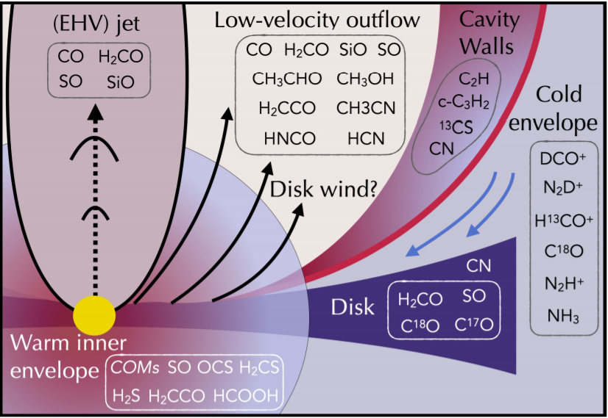
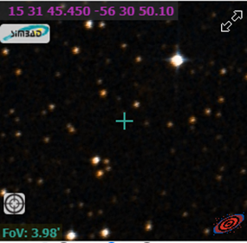
G323 & Spectral Window
G323,
Massive Star Forming Region
Summary cartoon of Key molecule Tracer of Star Forming Region, Fig11, L. Tychoniec et al.,

Slide 3
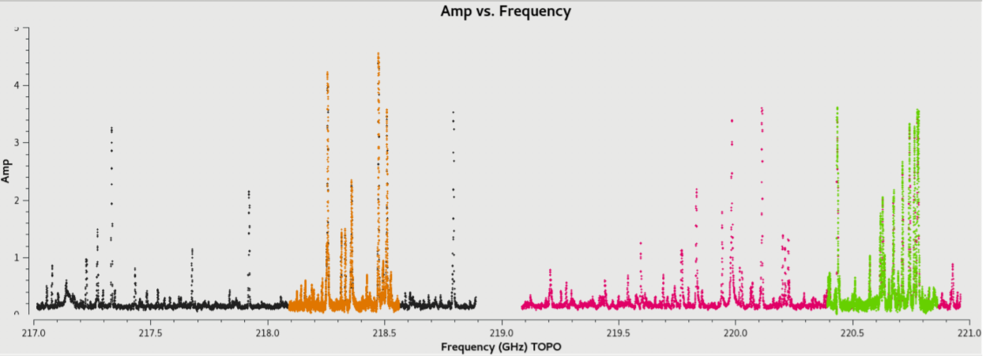
G323 & Spectral Window

Slide 4
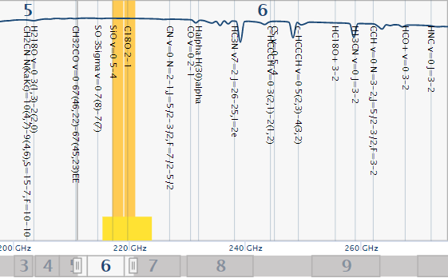
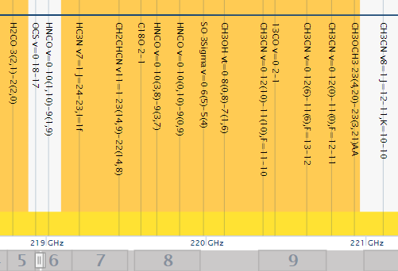
G323 & Spectral Window
0
1

Slide 5
SO & CH3OH & CH3CN Cube

Slide 6
SO & CH3OH & CH3CN Cube

Slide 7
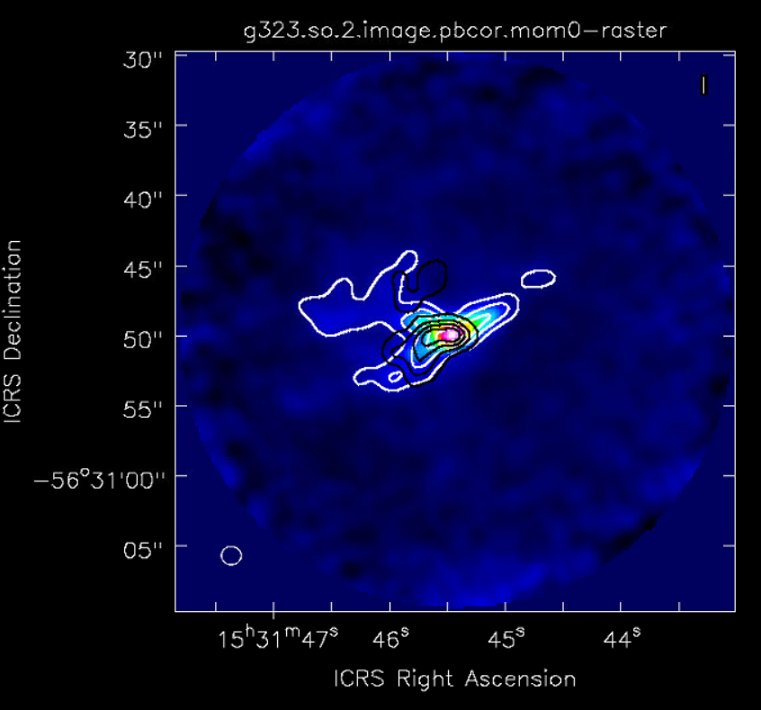
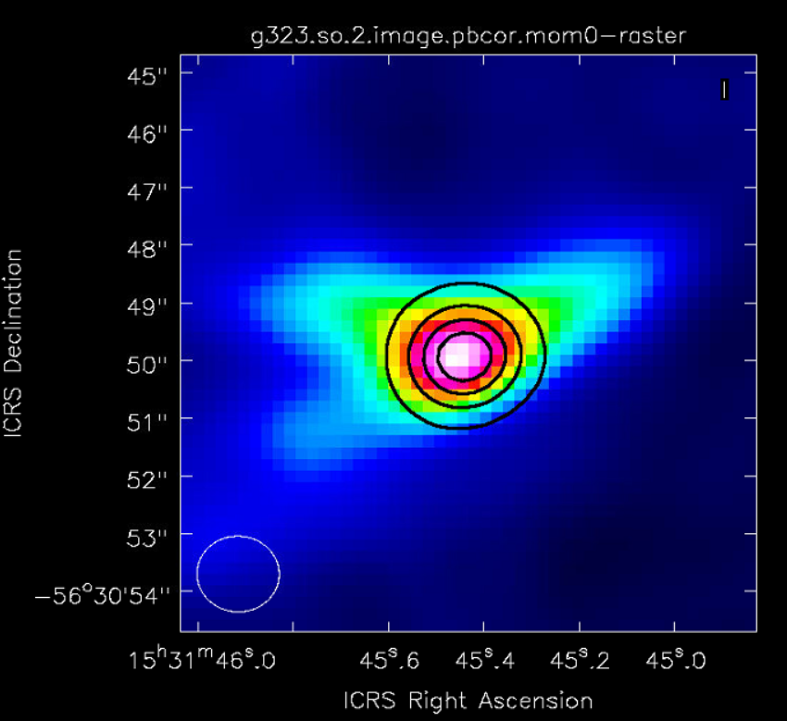
SO & CH3OH & CH3CN Mom0

Slide 8
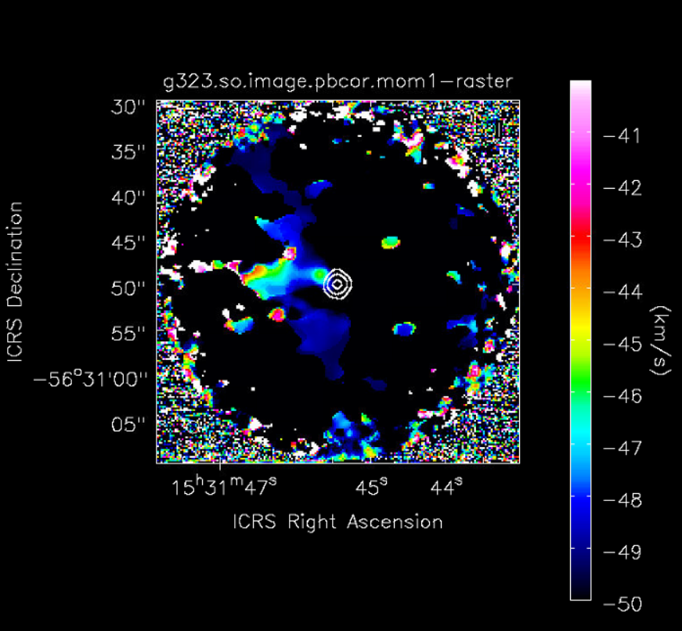
SO & CH3OH & CH3CN Mom1

Slide 9
Summary
CH3CN line은 G323의 hot core를 trace하는데 적합할 것으로 예상된다.
SO line은 Shock을 trace하는 SiO line과 그 분포 contour가 많이 겹치는 것으로 보아 outflow를 trace할 때 유용할 것으로 예상된다.
CH3OH의 Cube가 CH3OH Cube와 비슷한 phase 변화를 보이지만 약간의 찌그러진 모양이 두드러진 것으로 볼 때, hot core와 outflow 두 요소가 합쳐진 것으로 예상된다.
위의 이유는 사용한 데이터의 resolution이 1’’로 낮아 outflow와 hot core가 충분히 분해되지 않았기 때문인 것으로 추측된다.

